Slide 1


Slide 2
Integrantes:
Esquivel Condori, Saúl
Ramos Jiménez, Milagros

Slide 3
Agenda:
Entendimiento del Negocio
Análisis Exploratorio de Datos
Feature Engineering
Entrenamiento y Validación
Interpretación de Resultados y
Conclusiones

Slide 4

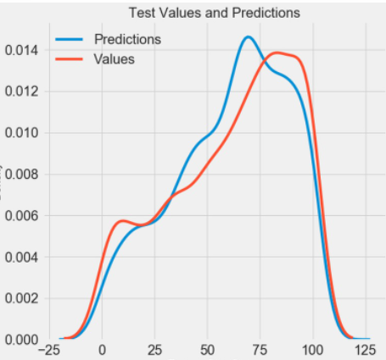

Caso de Estudio
Identificar comportamiento del consumidor
Predecir montos de compra por productos
Entrenar tendencias de compra por producto

Slide 5
Planteamiento del modelo
Objetivo:
  Predecir los montos de compra de los diferentes productos.
Objeto de estudio:
  Han compartido un resumen de compra de varios clientes para productos seleccionados de gran volumen del mes pasado.

Slide 6
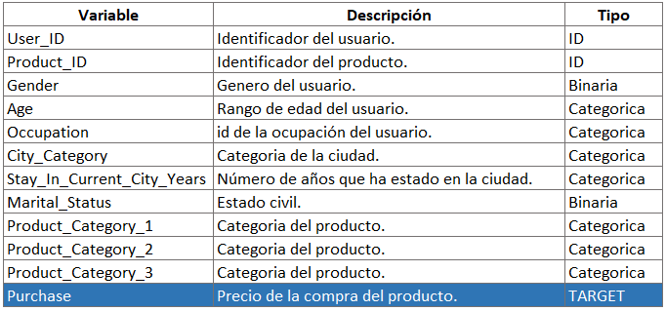
Análisis Exploratorio de Datos
Variables y Tipos de Datos

Slide 7
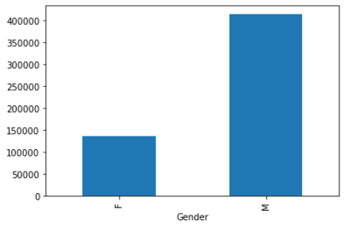
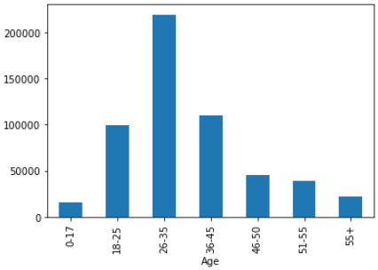
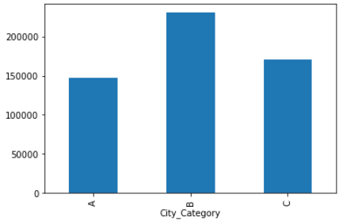
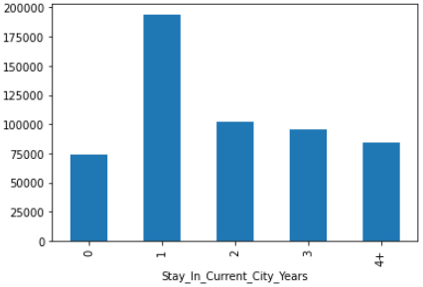
Análisis gráfico de variables categóricas
Monto de compra por Género
Monto de compra por Edad
Monto de compra por Ciudad
Monto de compra por Tiempo de permanencia

Slide 8
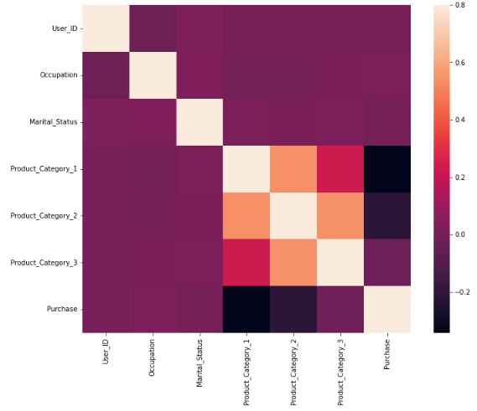
Análisis de correlaciones

Slide 9
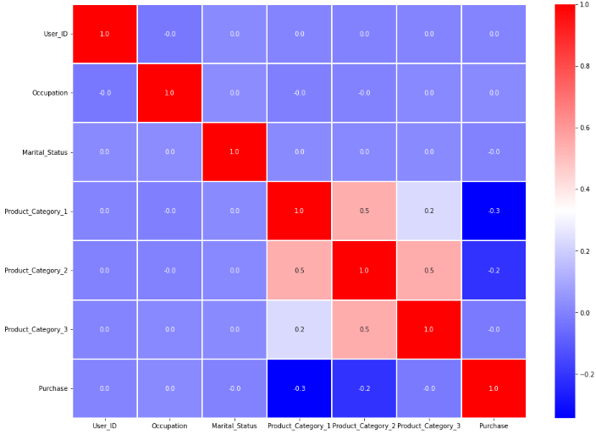
Análisis de correlaciones

Slide 10
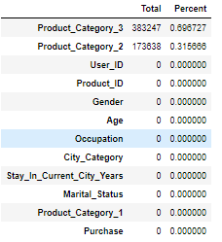
Revisión y tratamiento de missings y outliers
Dado que las variables Product_category_2 y Product_category_3 mantienen correlación con Product_category_1 y tienen mas de 15% de nulos se opta por eliminarlas.

Slide 11
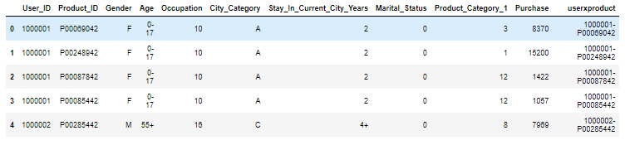
Feature Engineering
Creación de nuevas variables
Se creo la nueva variable UserxProduct para poder tener una llave única de los registros de compra.

Slide 12
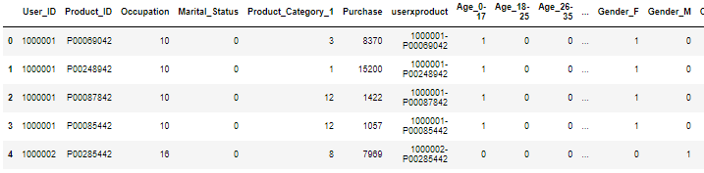
Labeling / Encoding de variables categóricas
Utilizando la función Dummie, se ha procedido a procesar y separar las siguientes variables:
Gender
Age
City_Category
Stay_In_Current_City_Years

Slide 13
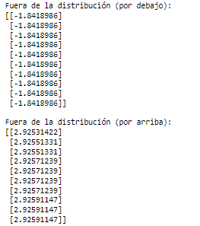
Estandarización
Los valores bajos son similares y no muy alejados del 0. Los valores altos son menores y cercanos a +3 (desviaciones estándar).En resumen, por parte de la variable objetivo (Purchase) no tenemos datos atípicos.

Slide 14
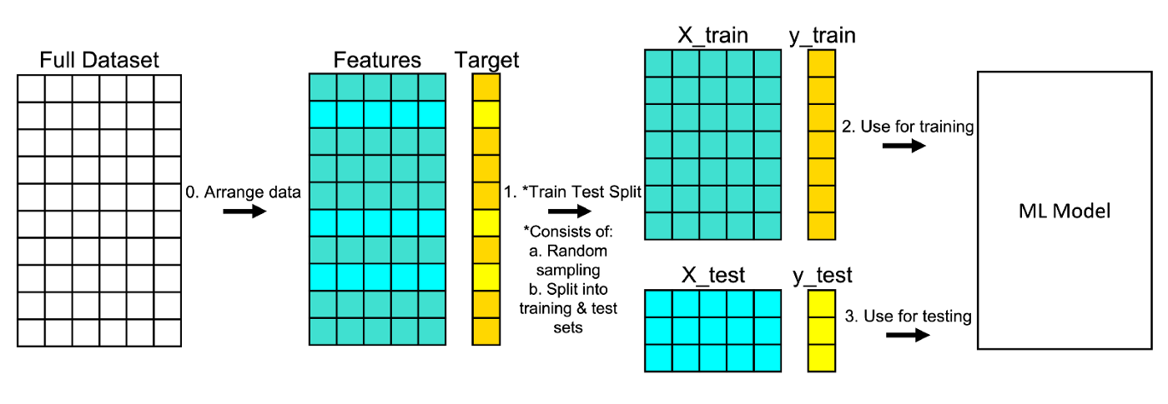
Entrenamiento y Validación
440054 - 80%
550068
registros
110014 - 20%

Slide 15
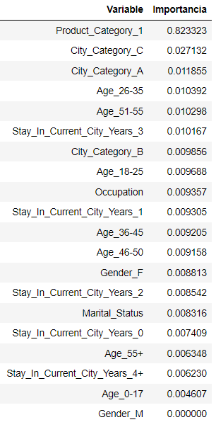
Importancia de Variables

Slide 16
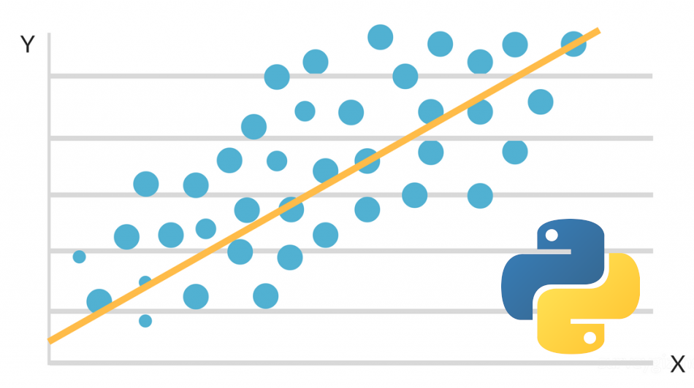
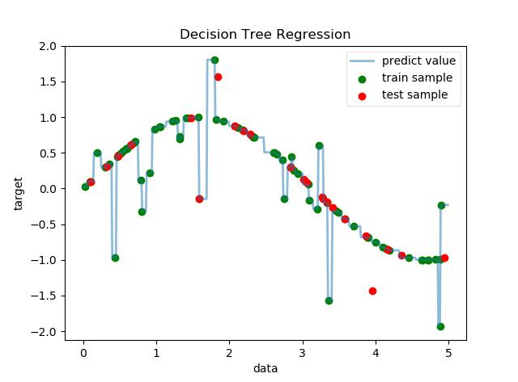
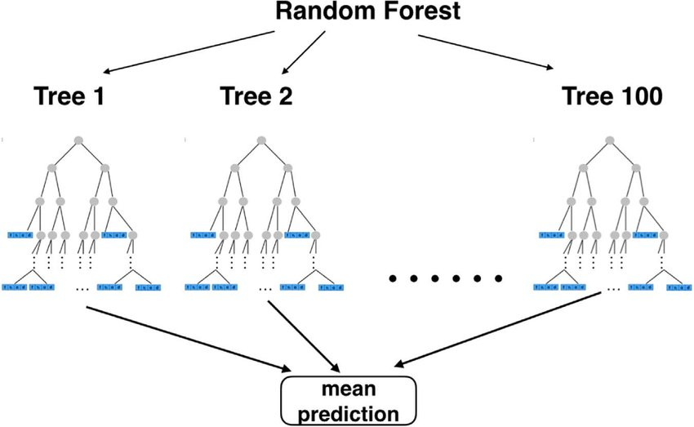
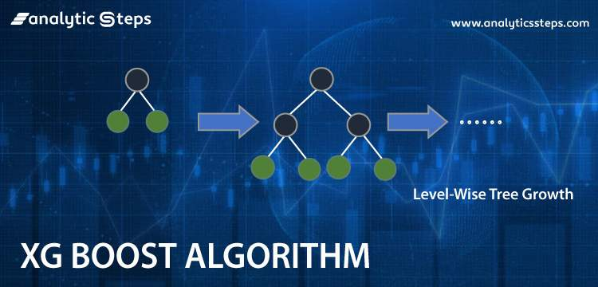
Modelos
Linear Regression
DecisionTreeRegressor
Random Forest Regressor
XGBoost Regressor

Slide 17
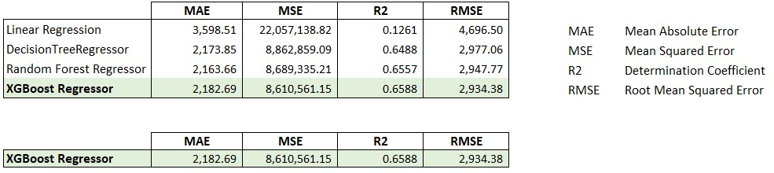
Comparación y selección del mejor algoritmo.
Tras ejecutar los diferentes modelos se ha podido identificar que el modelo que indica un mayor R2 es el XGBoost Regressor.

Slide 18
Interpretación de Resultados
De los modelos evaluados Regresión Lineal, Arbol de Decisión, Random Forest y XGBOOST, nos quedamos con el modelo XGBOOST por tener un mayor R2 (0.658).
Del modelo XGBOOST evidenciamos la importancia del Product Category 1.
Con el modelo XGBOOST se ha podido obtener la predicción del monto de compra de productos de acuerdo al enunciado del problema.

Slide 19
Conclusiones
Luego del análisis obtenemos las conclusiones siguientes:
Genero: Los hombres tienen un monto de compra mayor.
Los jóvenes entre 26 y 35 años tienen un ticket de compra superior a los demás rangos.
Los clientes del City Category B sobresalen en monto de compra en comparación a sus pares.
Los clientes con Stay in Current City Years de 1 año tienen mayor ticket de compra que las personas con mayor cantidad de años de estadia en su ciudad actual.

